Slide 1
Chile Post Pandemia ¿Distopía o Utopía? Dra. Jeanne W. Simon @jeannesimonr

Slide 2
Punto de partida
Inmunidad limitada.
Las clases más acomodadas pueden adaptarse más fácil
Teletrabajo / educación

Slide 3
Efectos de la cuarentena
Roles de género, en especial en relación al cuidado.
Inequidad y segregación social.
Transformación del trabajo.
Vigilancia

Slide 4
Distopía: Dos mundos Insegur@s y vigilad@s
Hacinamiento
Brecha Digital
Inseguridad Laboral

Slide 5
Utopía: territorios resilientes
Post pandemia como la oportunidad de construir capacidades
Coordinación público-privada para generar ciudades integradas:
diseño urbano que permite vivir bien y de manera equilibrada.
Trabajar y estudiar cerca a sus casas.
Internet accesible y de buena calidad.
Viviendas y barrios con calidad de vida.
Colaboración Confianza Creatividad

Slide 6
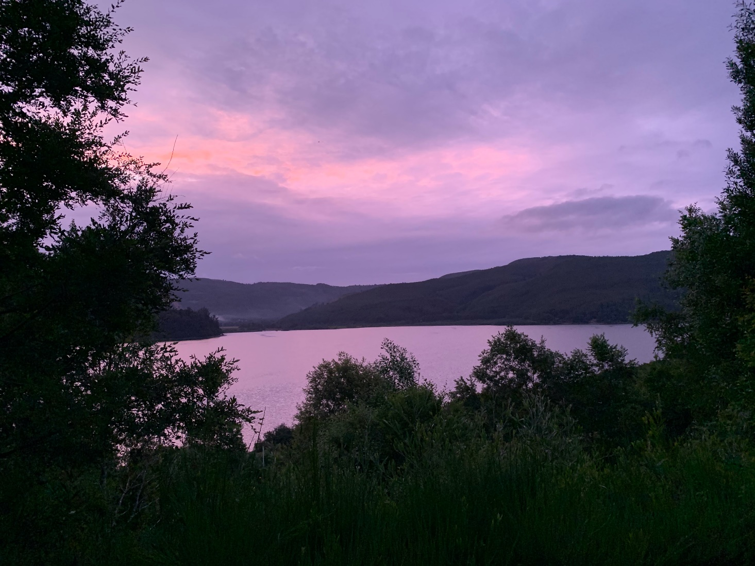
Chile Post Pandemia
¿Es una oportunidad para construir los territories que queremos?
¿Es possible con la Constitución que tenemos?

